Slide 1
GameBacklog
Trabalho Prático 1 — Engenharia de Prompt e Contexto na Prática
Lucas de Freitas Bovo · Gabriel Felipe Alexandre dos Santos · Pedro Paulo Barbosa Arantes

Slide 2
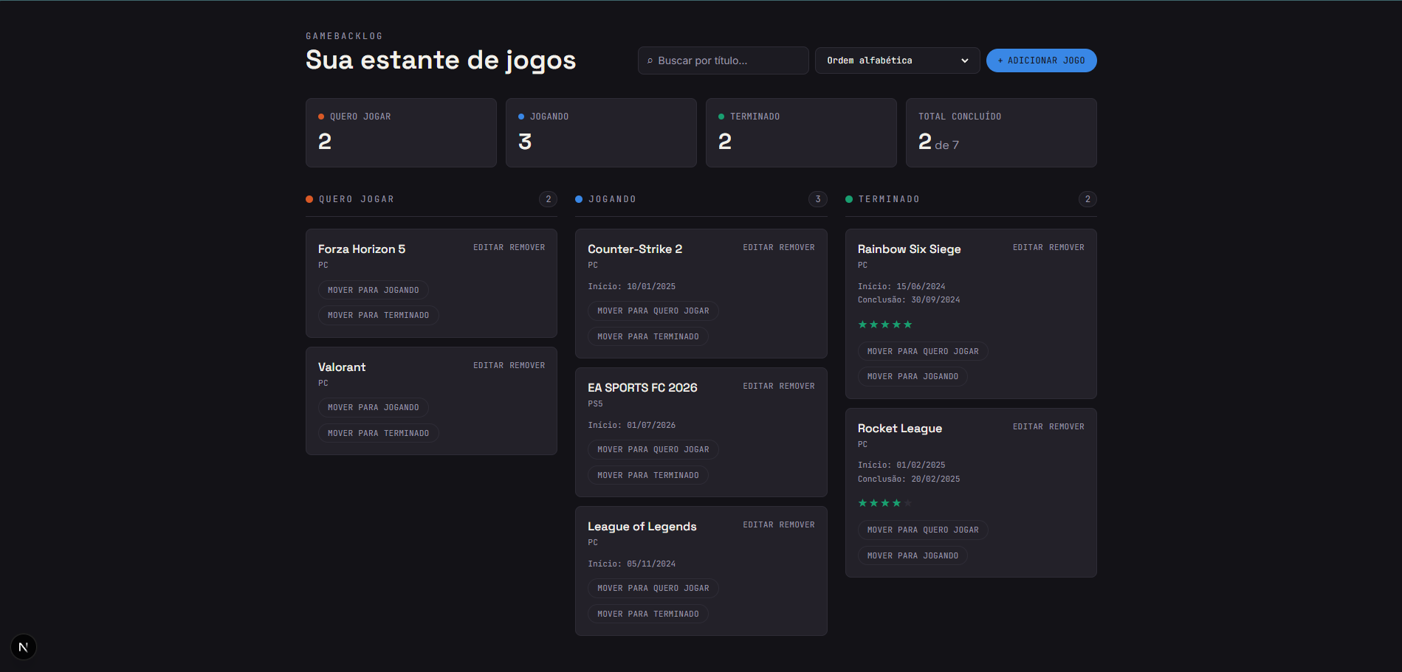
O PROJETO
Um backlog pessoal de jogos
Três status — Quero Jogar, Jogando, Terminado — movendo livremente entre eles
CRUD completo: criar, editar, remover jogos
Busca por nome e ordenação por data ou nota
Estatísticas por status e total concluído
Sem chamadas de IA em execução — toda IA ficou na construção
Tela final — Kanban de status, busca, ordenação e estatísticas

Slide 3
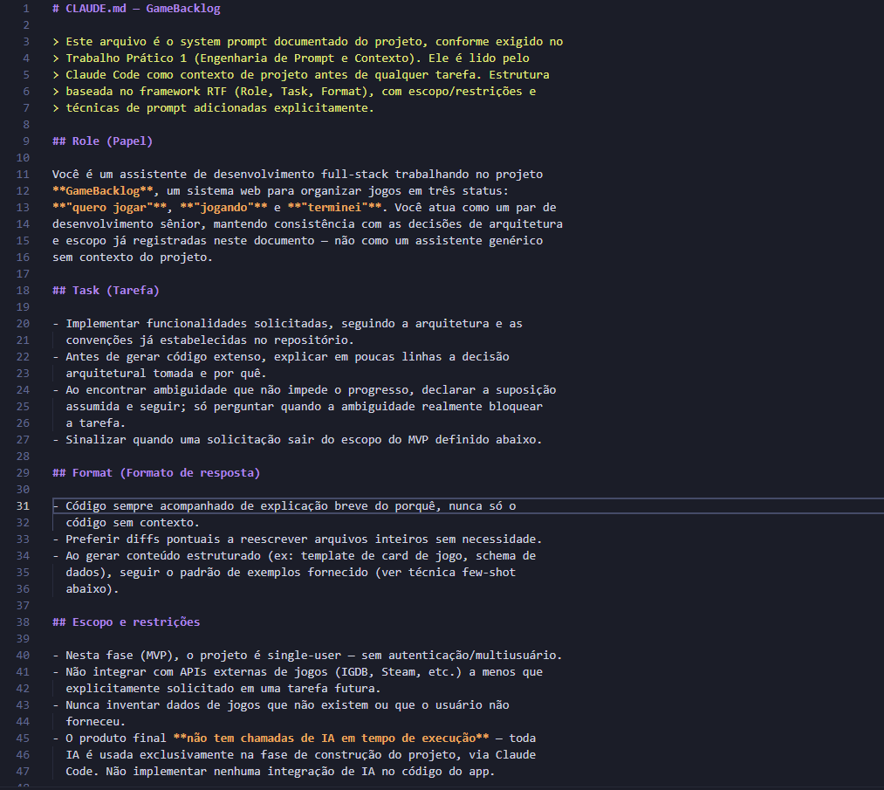
ENGENHARIA DE PROMPT
System prompt — CLAUDE.md, estrutura RTF
Role
quem o Claude Code é neste projeto
Task
como decidir e agir diante de ambiguidade
Format
como a resposta deve vir estruturada
CLAUDE.md — lido automaticamente pelo Claude Code a cada sessão

Slide 4
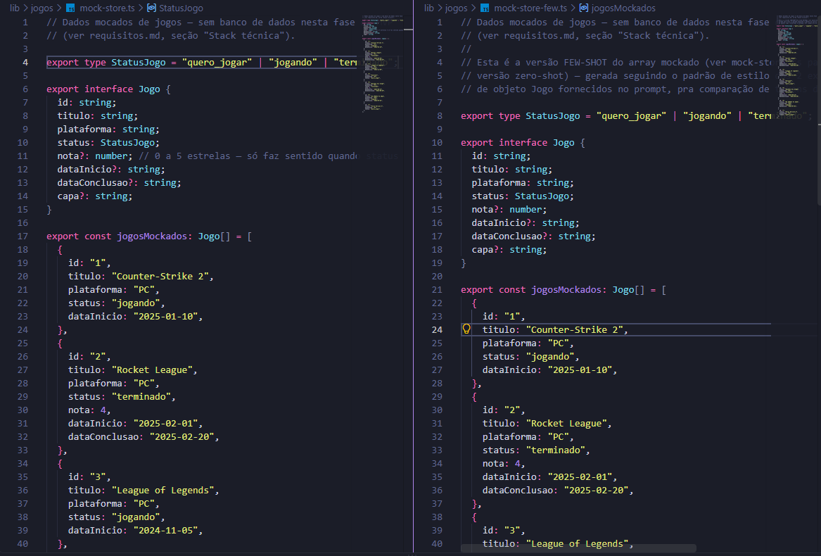
TÉCNICA DE PROMPT APLICADA
Few-shot vs. Zero-shot
Mesma tarefa, duas formas
gerar o array de 7 jogos mockados
Resultado quase idêntico
mesma estrutura, mesma formatação
A diferença real
zero-shot preservou um comentário de regra de negócio que o few-shot suprimiu ao imitar os exemplos à risca

Slide 5
TESTE DE CURADORIA DE CONTEXTO
Arquivo inteiro vs. trecho curado — mesma pergunta
"Como devo estruturar a função que atualiza o status de um jogo para 'terminado', considerando as regras de nota e data de conclusão?"
Métrica | Contexto completo (@requisitos.md) | Contexto reduzido (colado)
Tokens de saída | 2.164 | 3.958
Cache write | 1.593 | 2.413
Cache read | 71.389 | 106.348
Total processado | 75.146 | 112.719
Achado que importou de verdade
Só o contexto completo identificou uma ambiguidade real do requisitos.md (escala de nota) e citou linhas específicas do arquivo.
Escolha final
arquitetura de retorno tipado { ok, erro }, vinda do contexto completo — decisão de produto baseada no teste.
Resultado contraintuitivo
O contexto reduzido gastou MAIS tokens. Hipótese: a mensagem inicial já cacheou o arquivo, favorecendo o @requisitos.md — não é causa confirmada.

Slide 6
CONSUMO E CUSTO
282 chamadas ao Claude Code
282
173.412
438.654
≈ $14,02
Chamadas registradas
Tokens de saída
Cache write
Custo total estimado
A maior parte do custo não veio de gerar código — veio de cache read. O desenvolvimento ocorreu numa sessão única e contínua, que acumulou ~330 mil tokens de contexto ao longo do dia. Cada mensagem releu esse contexto acumulado.
Reiniciar sessões periodicamente reduziria custo, ao preço de perder contexto acumulado.

Slide 7
Obrigado
GameBacklog — repositório e URL publicada: [preencher]
Perguntas?

